Slide 1

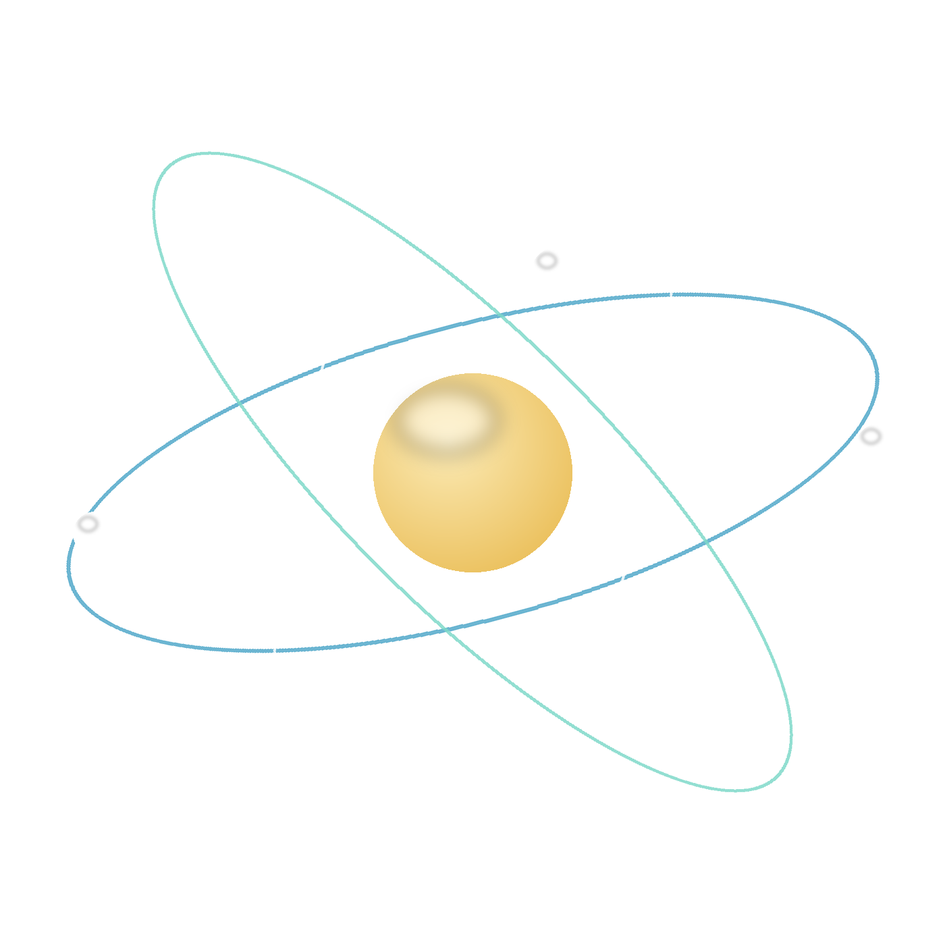


● দিন ৫
অধ্যায় ১ ▪ ভৌত রাশি ও পরিমাপ
স্কেল দিয়ে
দৈর্ঘ্য পরিমাপ
নবম–দশম শ্রেণি | পদার্থবিজ্ঞান | NCTB পাঠ্যক্রম | দিন ৫
মোঃ মিশন
বিএসসি অনার্স, এমএসসি (গণিত) | সহকারী শিক্ষক (গণিত ও পদার্থবিজ্ঞান)
উইন আইডিয়াল স্কুল

Slide 2

শুরুর কথা
2/১১
স্কেল কী ও এর প্রকারভেদ
“
দৈর্ঘ্য পরিমাপের জন্য ব্যবহৃত যন্ত্রকে স্কেল বলে। সবচেয়ে বেশি ব্যবহৃত হয় মিটার স্কেল (৩০ সেমি বা ১ মিটার লম্বা), যাতে সেন্টিমিটার ও মিলিমিটার দাগ কাটা থাকে।
মিটার স্কেল
পরিমাপ ফিতা
সাধারণ পরিমাপের জন্য ব্যবহৃত সোজা কাঠ/প্লাস্টিকের স্কেল, ছোট দৈর্ঘ্য মাপতে উপযোগী (বই, পেন্সিল ইত্যাদি)।
নমনীয় ফিতা, লম্বা ও বাঁকা দৈর্ঘ্য মাপতে ব্যবহৃত হয় — যেমন ঘরের দেয়াল বা কাপড়ের মাপ।
মোঃ মিশন · সহকারী শিক্ষক (গণিত ও পদার্থবিজ্ঞান) · উইন আইডিয়াল স্কুল

Slide 3
গুরুত্বপূর্ণ ধারণা
3/১১
ন্যূনতম পরিমাপযোগ্য মান (Least Count)
একটি স্কেলে পরপর দুইটি দাগের মধ্যকার সবচেয়ে ছোট দূরত্ব যা নির্ভুলভাবে পড়া যায়, তাকে সেই স্কেলের ন্যূনতম পরিমাপযোগ্য মান (Least Count) বলে। সাধারণ মিটার স্কেলের ন্যূনতম পরিমাপযোগ্য মান হলো ১ মিলিমিটার (0.1 সেমি) — অর্থাৎ এর চেয়ে ছোট দূরত্ব এই স্কেল দিয়ে সরাসরি মাপা সম্ভব নয়।
কেন গুরুত্বপূর্ণ?
উদাহরণ
মনে রাখো
Least Count জানা থাকলে বোঝা যায় পরিমাপে সর্বোচ্চ কতটুকু নির্ভুলতা আশা করা যায়।
মিটার স্কেলে ১ সেমি-কে ১০ ভাগে ভাগ করা থাকে, প্রতি ভাগ = ১ মিমি = Least Count।
যন্ত্র যত সূক্ষ্ম (যেমন ভার্নিয়ার ক্যালিপার্স), তার Least Count তত ছোট হয়।
মোঃ মিশন · সহকারী শিক্ষক (গণিত ও পদার্থবিজ্ঞান) · উইন আইডিয়াল স্কুল

Slide 4

সঠিক পদ্ধতি
4/১১
সঠিকভাবে স্কেল স্থাপন করা
1
স্কেলের শূন্য (0) দাগটি বস্তুর একেবারে শুরুর বিন্দুতে সঠিকভাবে মিলিয়ে বসাও।
2
স্কেল ও বস্তুর মধ্যে কোনো ফাঁকা জায়গা যেন না থাকে — দুটো একদম লেগে থাকতে হবে।
3
স্কেলটি বস্তুর সমান্তরালে (parallel) রাখো, বাঁকা করে রাখলে ভুল মান আসবে।
4
বস্তুর অন্য প্রান্ত স্কেলের যে দাগ বরাবর মিলে যায়, সেটাই পরিমাপকৃত মান।
মোঃ মিশন · সহকারী শিক্ষক (গণিত ও পদার্থবিজ্ঞান) · উইন আইডিয়াল স্কুল

Slide 5

সাধারণ ত্রুটি ১
5/১১
পার্শ্ব ত্রুটি (Parallax Error)
চোখ যদি স্কেলের ঠিক উপরে (লম্বভাবে) না রেখে কোনো কোণে রাখা হয়, তাহলে দাগের অবস্থান ভুল মনে হয় — একেই পার্শ্ব ত্রুটি বা প্যারালাক্স এরর বলে। এটি পরিমাপে সবচেয়ে সাধারণ ভুলগুলোর একটি।
সমস্যা
সমাধান
কোণ থেকে দেখলে দাগের প্রকৃত অবস্থানের চেয়ে সামনে বা পেছনে সরে যাওয়া মনে হয়।
চোখকে সবসময় স্কেলের দাগ বরাবর সোজাসুজি (perpendicular) রেখে পাঠ নিতে হবে।
মোঃ মিশন · সহকারী শিক্ষক (গণিত ও পদার্থবিজ্ঞান) · উইন আইডিয়াল স্কুল

Slide 6

সাধারণ ত্রুটি ২
6/১১
শূন্য ত্রুটি (Zero Error)
অনেক পুরনো স্কেলের শুরুর (শূন্য) প্রান্ত ক্ষয় হয়ে যায় বা ভাঙা থাকে। তখন শূন্য দাগ থেকে না মেপে ভুল মান আসতে পারে — একে শূন্য ত্রুটি বলে। এই ত্রুটি এড়াতে সবসময় স্কেলের প্রকৃত শূন্য দাগ ব্যবহার করা উচিত, প্রান্ত নয়।
চেনার উপায়
সংশোধন
স্কেলের শুরুর প্রান্ত পরীক্ষা করো — ক্ষয়প্রাপ্ত বা ভাঙা হলে সতর্ক হও।
শূন্য দাগের বদলে অন্য কোনো স্পষ্ট দাগ (যেমন ১ সেমি) থেকে মেপে পরে বিয়োগ করে নাও।
মোঃ মিশন · সহকারী শিক্ষক (গণিত ও পদার্থবিজ্ঞান) · উইন আইডিয়াল স্কুল

Slide 7
ব্যবহারিক অনুশীলন
7/১১
উদাহরণ: পেন্সিলের দৈর্ঘ্য মাপা
প্রশ্ন: একটি পেন্সিলের শুরুর প্রান্ত স্কেলের ০ দাগে এবং শেষ প্রান্ত ১২.৫ সেমি দাগে মিলছে। পেন্সিলের দৈর্ঘ্য কত?
1
পেন্সিলটি স্কেলের পাশে সমান্তরালভাবে বসাও, শুরুর প্রান্ত ০ দাগে মিলাও।
2
চোখ সোজাসুজি রেখে (parallax এড়িয়ে) পেন্সিলের শেষ প্রান্তের দাগ পড়ো।
3
শুরুর পাঠ = ০ সেমি, শেষের পাঠ = ১২.৫ সেমি।
4
দৈর্ঘ্য = শেষের পাঠ − শুরুর পাঠ = ১২.৫ − ০ = ১২.৫ সেমি।
5
উত্তর: পেন্সিলের দৈর্ঘ্য = ১২.৫ সেমি (বা ১২৫ মিমি)।
মোঃ মিশন · সহকারী শিক্ষক (গণিত ও পদার্থবিজ্ঞান) · উইন আইডিয়াল স্কুল

Slide 8

সতর্কতা
8/১১
সাধারণ ভুল ও এড়ানোর উপায়
ভুল: স্কেলের ভাঙা প্রান্ত থেকে মাপা। সঠিক: সবসময় স্পষ্ট শূন্য দাগ থেকে পরিমাপ শুরু করো।
ভুল: কোণাকুণিভাবে তাকিয়ে দাগ পড়া। সঠিক: চোখ দাগের ঠিক উপরে সোজাসুজি রাখো (parallax এড়াও)।
ভুল: স্কেল বাঁকা বা বস্তু থেকে ফাঁকা রেখে বসানো। সঠিক: স্কেল ও বস্তু একদম মিলিয়ে সমান্তরালে রাখো।
মোঃ মিশন · সহকারী শিক্ষক (গণিত ও পদার্থবিজ্ঞান) · উইন আইডিয়াল স্কুল

Slide 9




বাস্তব প্রয়োগ
9/১১
স্কেল দিয়ে পরিমাপের প্রয়োগ
লেখাপড়া ও অফিসে
দর্জির কাজে
নির্মাণ কাজে
বৈজ্ঞানিক গবেষণায়
খাতা, বই, টেবিলের মাপ নেওয়া, নকশা আঁকার সময় সঠিক দৈর্ঘ্য নির্ধারণ।
কাপড় কাটার আগে শরীরের মাপ নেওয়া — নির্ভুল মাপ না হলে পোশাক ঠিকমতো হয় না।
ঘর-বাড়ি, আসবাবপত্র তৈরির সময় দৈর্ঘ্য-প্রস্থ নির্ভুলভাবে মাপা অপরিহার্য।
পরীক্ষাগারে নমুনার আকার পরিমাপ করে তথ্য-উপাত্ত বিশ্লেষণ করা হয়।
মোঃ মিশন · সহকারী শিক্ষক (গণিত ও পদার্থবিজ্ঞান) · উইন আইডিয়াল স্কুল

Slide 10

জানো কি?
10/১১
স্কেল ও পরিমাপের মজার তথ্য
প্রাচীন মিশরীয়রা 'কিউবিট' নামক একক ব্যবহার করত, যা ফারাও রাজার কনুই থেকে মধ্যমা আঙুলের ডগা পর্যন্ত দৈর্ঘ্যের সমান ছিল!
আজকের সবচেয়ে নির্ভুল দৈর্ঘ্য পরিমাপক যন্ত্র লেজার ইন্টারফেরোমিটার ন্যানোমিটার (১০⁻⁹ মিটার) পর্যন্ত নির্ভুলভাবে মাপতে পারে।
নিজেকে যাচাই করো: যদি একটি বইয়ের শুরু ২ সেমি এবং শেষ ২৩.৫ সেমি দাগে মেলে, বইয়ের দৈর্ঘ্য কত? (উত্তর: ২১.৫ সেমি)
মোঃ মিশন · সহকারী শিক্ষক (গণিত ও পদার্থবিজ্ঞান) · উইন আইডিয়াল স্কুল

Slide 11

শেষ কথা
11/১১
আজকের সারসংক্ষেপ
1
স্কেল হলো দৈর্ঘ্য পরিমাপের মূল যন্ত্র, সাধারণ মিটার স্কেলের Least Count ১ মিমি।
আগামীকাল · দিন ৬
2
সঠিক পরিমাপের জন্য স্কেল বস্তুর সাথে সমান্তরাল ও ফাঁকাহীনভাবে বসাতে হবে।
ভার্নিয়ার
ক্যালিপার্স
3
পার্শ্ব ত্রুটি এড়াতে চোখ দাগের ঠিক উপরে সোজাসুজি রাখতে হবে।
4
শূন্য ত্রুটি থাকলে ভাঙা প্রান্তের বদলে স্পষ্ট দাগ থেকে মেপে সংশোধন করতে হয়।
অতি সূক্ষ্ম দৈর্ঘ্য পরিমাপের যন্ত্র ভার্নিয়ার ক্যালিপার্সের ব্যবহার নিয়ে বিস্তারিত আলোচনা
5
দর্জি, নির্মাণকাজ থেকে বৈজ্ঞানিক গবেষণা — সর্বত্র সঠিক পরিমাপ অপরিহার্য।
মোঃ মিশন
বিএসসি অনার্স, এমএসসি (গণিত) | সহকারী শিক্ষক (গণিত ও পদার্থবিজ্ঞান)
উইন আইডিয়াল স্কুল

